Slide 1
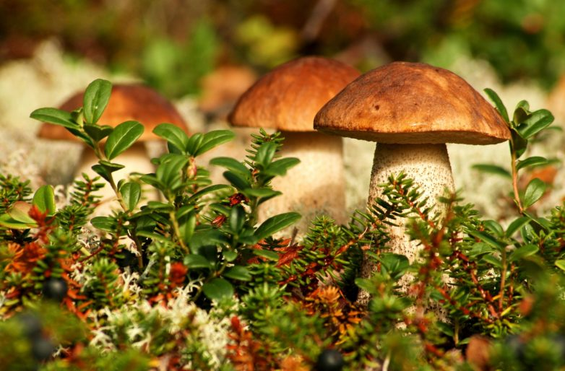
Презентация к уроку по учебному предмету «Окружающий мир» во 2-ом классе на тему «Грибы»
Автор: Денисова Алёна Михайловна, учитель начальных классов МБОУСОШ г. Южи

Slide 2
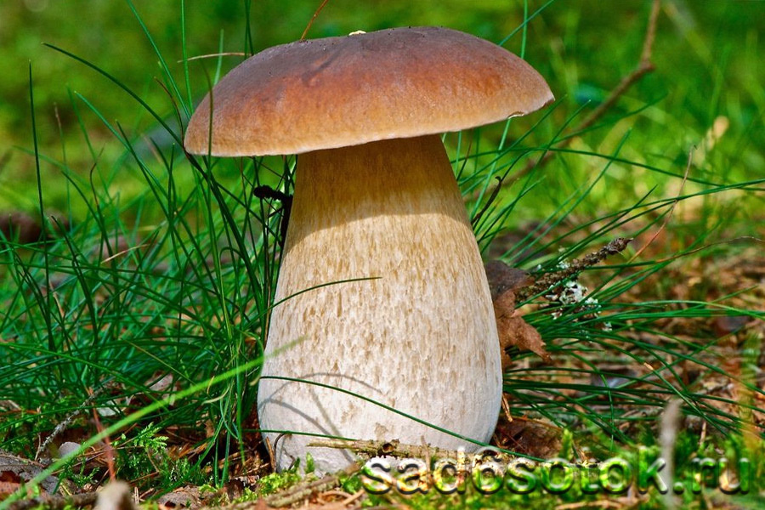
- Отгадайте загадку
Я под шляпкою цветной
На ноге стою одной,
У меня свои повадки,
Я всегда играю в прятки.

Slide 3
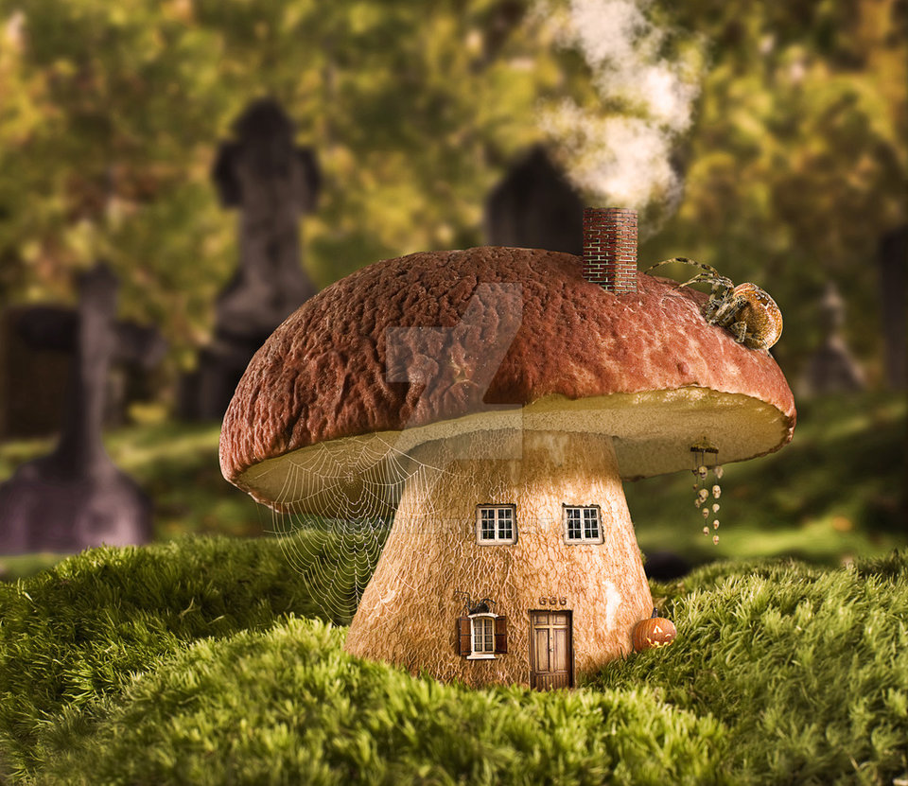
  Грибы – это особая группа живых существ
  Грибы – это особое царство живой природы.
  Существует 120 000 разновидностей грибов. При этом человеку важны примерно 500 видов, более 300 опасны для человека, а остальные используются в различных целях.

Slide 4
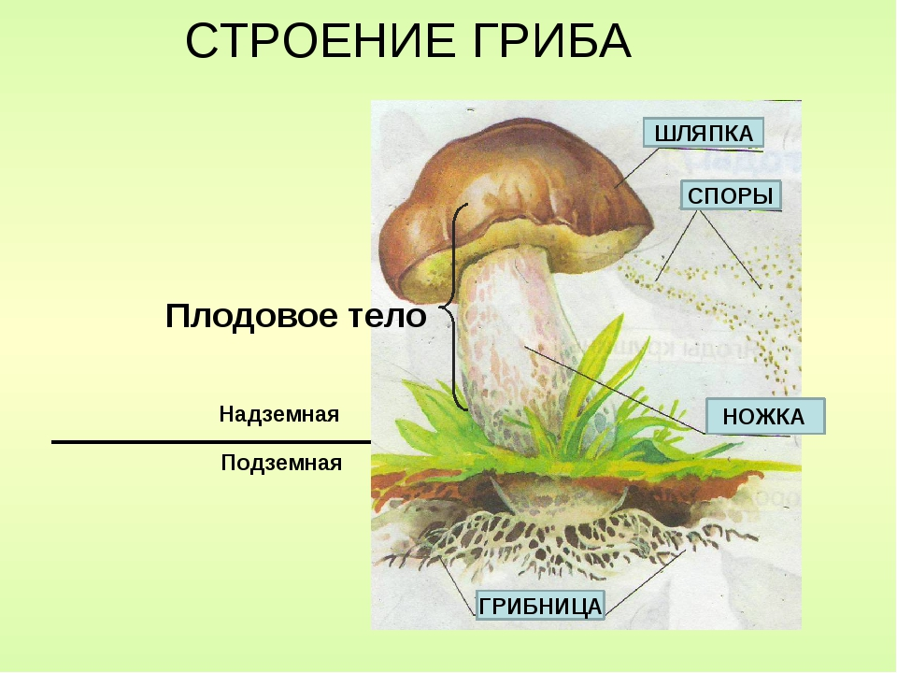

Slide 5
Связь гриба и дерева
Многие грибы «дружат» с определенными деревьями и кустарниками и обычно селятся под ними.
Белый гриб растет в ельниках, сосновых борах, в дубовых и березовых лесах.
Рыжики – под соснами и елями.
Подосиновики – под осинами.
Такая ДРУЖБА выгодна и грибу и дереву: грибница гриба оплетает корни деревьев и получает от них готовый сахар, гриб же дает дереву питательные вещества, которые он берет из почвы.

Slide 6
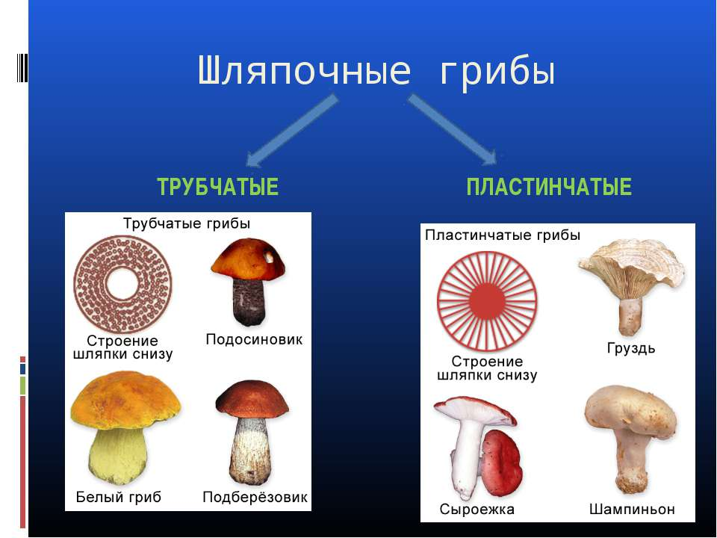

Slide 7
Съедобные грибы:
Белый гриб
Сыроежка
Лисички
Опята
Вешенка
Шампиньон
Валуй
Подберезовик
подосиновик

Slide 8
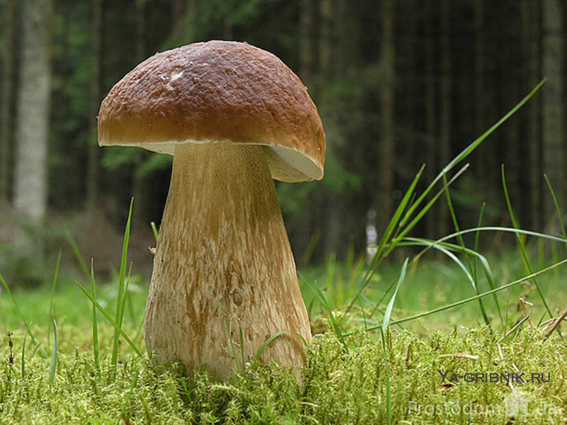
Белый гриб
Съедобный, трубчатый гриб, который принадлежит к роду Боровик. На внешность его существенно влияют условия окружающей среды, но, несмотря на это, белый гриб всегда выглядит красавцем-великаном на фоне других своих сородичей.
Для зрелых особей характерна выпуклой формы шляпка с гладкой или морщинистой поверхностью. Шляпка липкая во время влажной погоды и выглядит гадко; матовая она в сухую, солнечную погоду. Кожица не отделяется от мякоти.

Slide 9
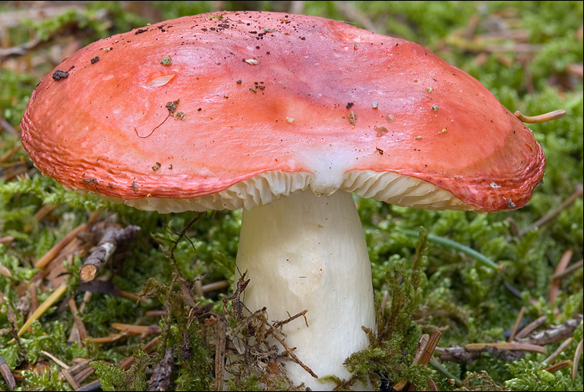
Сыроежка
Сыроежка пищевая –гриб, относящийся к 3 категории, считающийся одним из самых вкусных у сыроежковых. Отличается формой и цветом шляпки. Чаще всего имеет полушаровидную форму, иногда волнисто-изогнутую. В сырую погоду клейкая, в сухую – матовая. Цвет розоватый, кирпично-красноватый, буро-красный. Часто окрашена неравномерно, со светлыми пятнами. Кожица легко отделима от белой мякоти. Ножка короткая до 3-5 см. Любит расти в широколиственных лесах на хорошо освещенных местах.

Slide 10
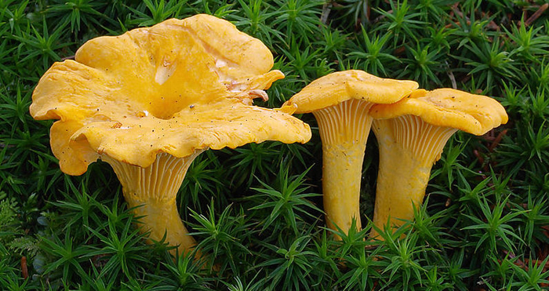
Лисички
Тело лисичек по форме напоминает тело шляпконожечных грибов, однако шляпка и ножка лисичек представляет собой одно целое, без видимых границ, даже цвет примерно один: от бледно-желтого до оранжевого. Шляпка гриба лисички от 5 до 12 сантиметров в диаметре, неправильной формы, плоская, с завернутыми, распростертыми волнистыми краями, вогнутая или вдавленная внутрь, у некоторых зрелых особей бывает воронкообразной. В народе такую шляпку называют «в форме вывернутого зонтика». На ощупь шляпка лисички гладкая, с трудноотделяемой кожицей.

Slide 11
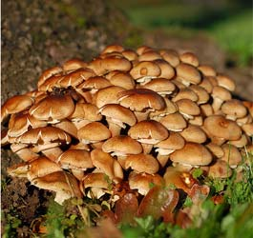
Опята
У опенка гибкая, тонкая, порой довольно длинная ножка (может достигать 12-15 см), цвет которой варьируется от светло-медового до темно-коричневого тона в зависимости от возраста и места произрастания опенка. Ножка у многих опят (не у всех) «наряжена» в кольцо-юбочку, а венчает ее изящная пластинчатая, обычно закругленная книзу шляпка. У молодого гриба она полушаровидной формы, покрыта мелкими чешуйками, но с его «взрослением» приобретает зонтиковидную форму и становится гладкой. Оттенок шляпки опенка различный – от кремового или желтоватого цвета до красноватых тонов.

Slide 12
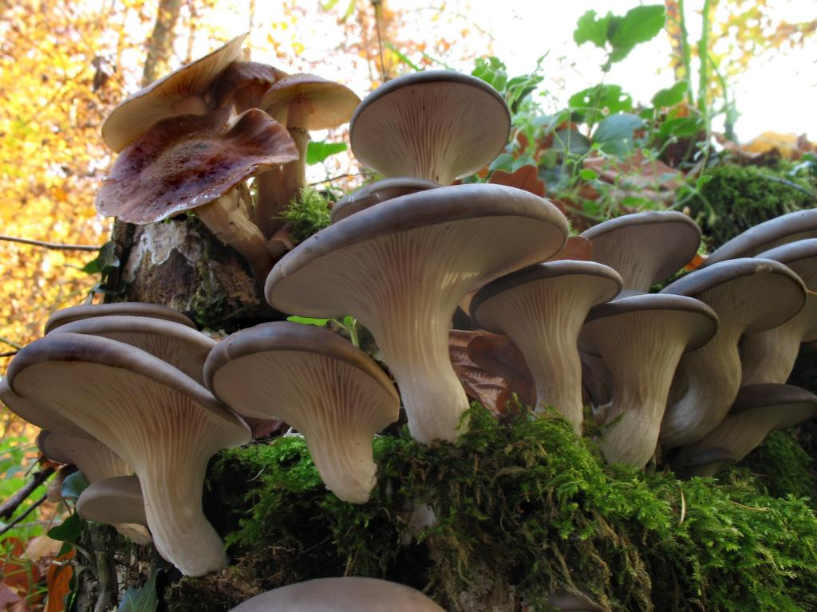
Вешенка
шляпка молодого гриба имеет форму ушной раковины и характерно завернутые края. Со временем края распрямляются, и шляпка становится практически плоской с характерными волнистыми краями. Наощупь шляпка гриба очень гладкая. обычно глянцевая, белая, серая или пепельная, реже бурая, фиолетовая, коричневая, светло-желтая.

Slide 13
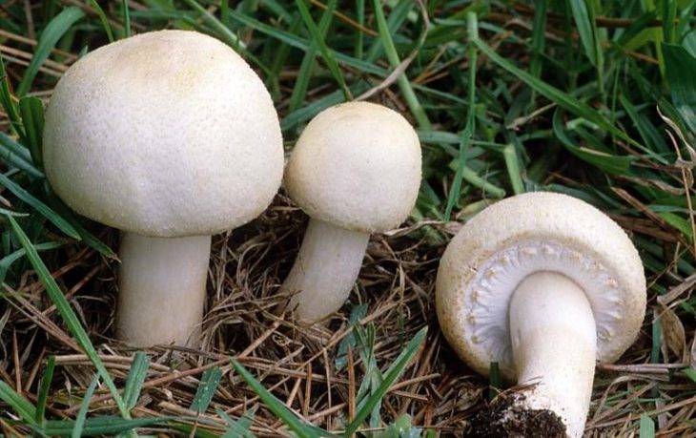
Шампиньон
Шляпка шампиньона (диаметр 6-16 см): белая или светло-бурая, имеет форму полушария, которая со временем меняется на практически распростертую. На ощупь бархатистая, реже может быть с мелкими чешуйками. ножка гриба (высота 4-11 см) одного цвета со шляпкой, прямая и ровная, расширяется ближе к основанию. В средней части имеет заметное широкое белое кольцо.

Slide 14
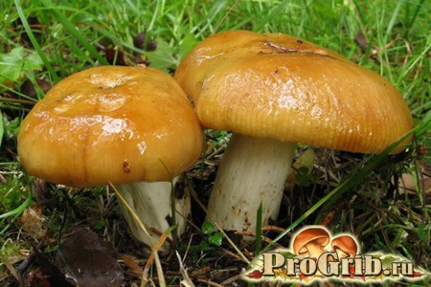
Валуй
Гриб валуй относится к категории условно-съедобных, так как употребление его в пищу возможно только после длительной обработки: снятии горькой кожицы и длительного отмачивания.
Шляпка (высота 2-5 см, диаметр 7-14 см): в основном светло-коричневая, с углублением в центре. Имеет форму полушария, со временем становится более плоской. На ощупь скользкая. Высота ножки 5-13 см, диаметр до 3,5 см.

Slide 15
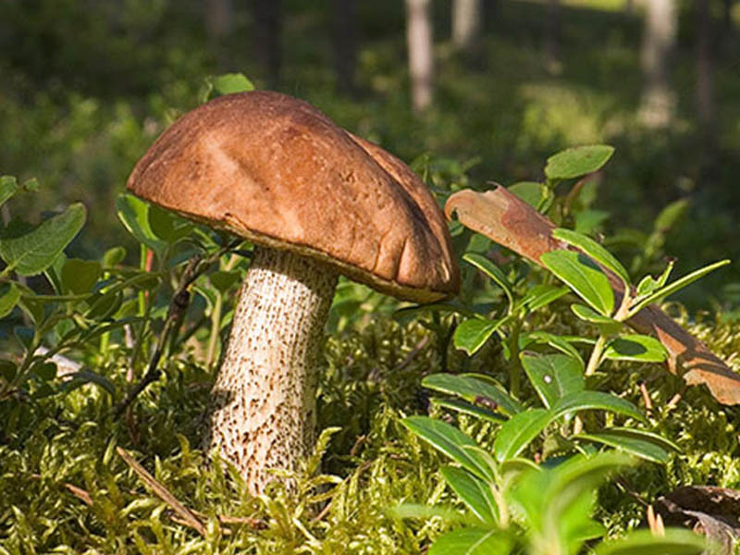
Подберезовик
Цвет шляпки может быть белым у молодых грибов и с возрастом стать темно-коричневым. Гриб подберезовик растет как поодиночке, так и образуя небольшие группы. Шляпка подберезовика имеет вид полушария, превращаясь по мере старения в подушкообразную. При большой влажности воздуха она становится клейкой и покрывается слизью. Мякоть белая, плотная, слегка темнеющая на разрезе. В зрелом возрасте становится рыхлой и водянистой. Диаметр шляпки взрослого гриба может достигать 18 см.

Slide 16
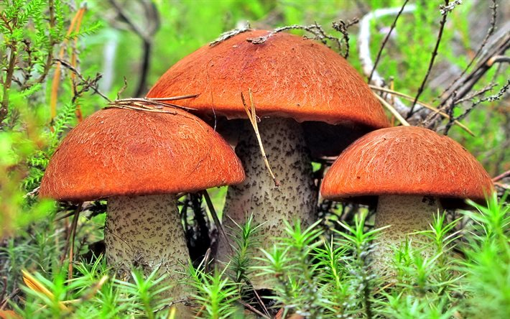
Подосиновик
Довольно крупный представитель грибного царства. Шляпка гриба может достигать 30 см в диаметре. У молодых грибов она полушаровидная, край плотно прижат к ножке. Мякоть плотная, мясистая, упругая в шляпке.

Slide 17
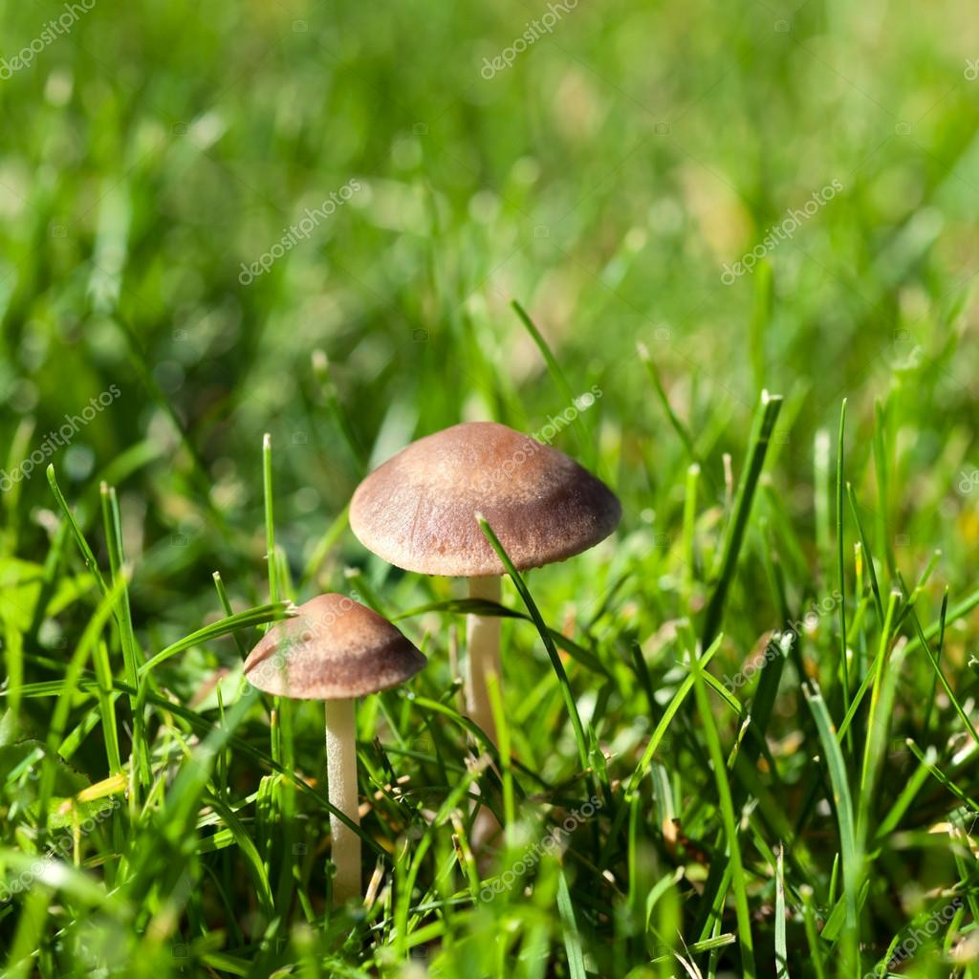
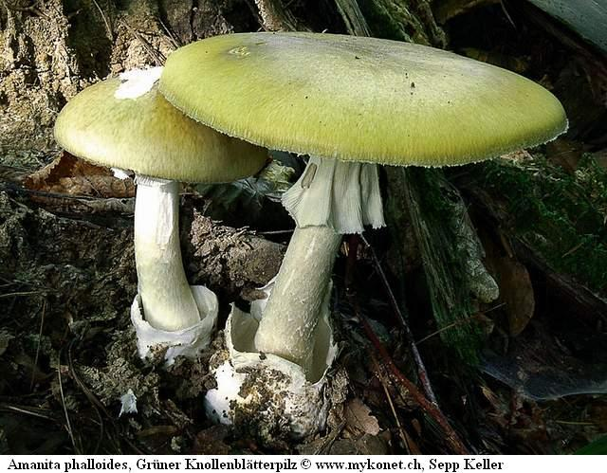
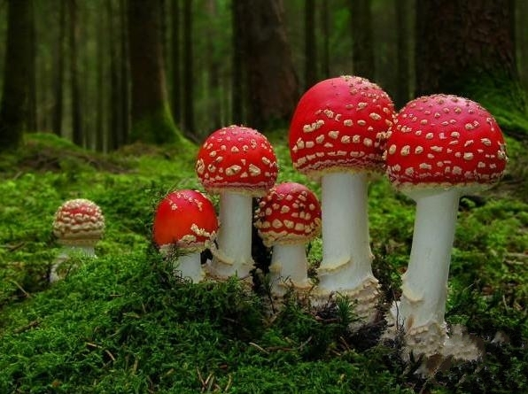
Ядовитые грибы
Бледная поганка, мухомор, поганки.

Slide 18
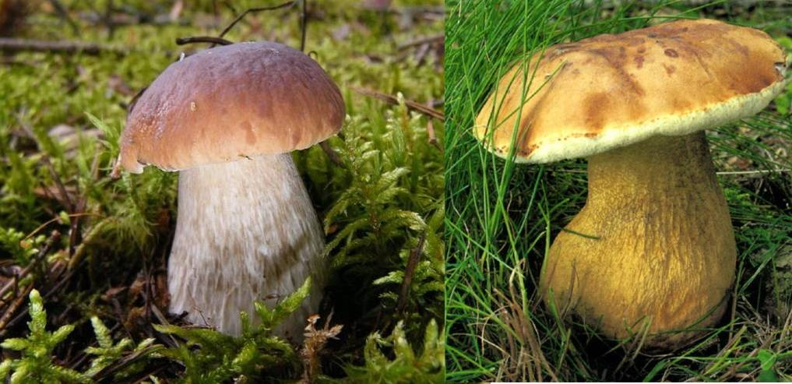
Ложные грибы
Белый гриб Желчный белый

Slide 19
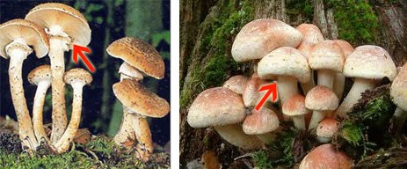
Ложные грибы
*Опенок осенний *ложно опёнок
кирпично-красный

Slide 20
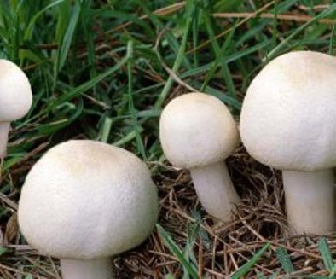
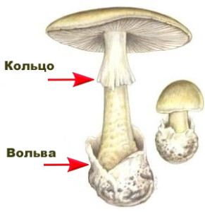
Ложные грибы
*Шампиньон *Бледная поганка

Slide 21
Правила сбора грибов
Не бери неизвестный тебе гриб, не пробуй на вкус.
Если гриб тебе не знаком, спроси у более опытных грибников.
Никогда не собирай грибы, которые имеют у основания ножки клубневидное утолщение, окруженные оболочкой.
Придя домой, еще раз осмотри все грибы.
Не собирай и не ешь грибы перезрелые, червивые, испорченные.
Если сомневаешься, съедобен ли этот гриб, - лучше его выбросить.

Slide 22
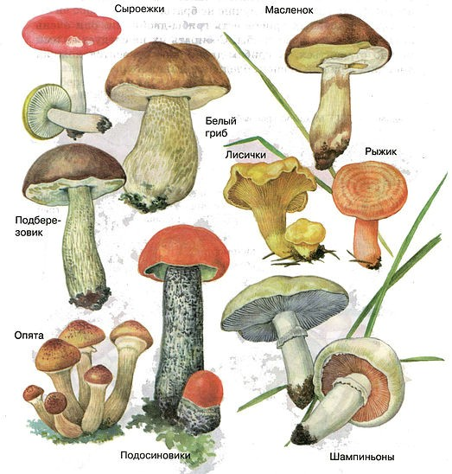
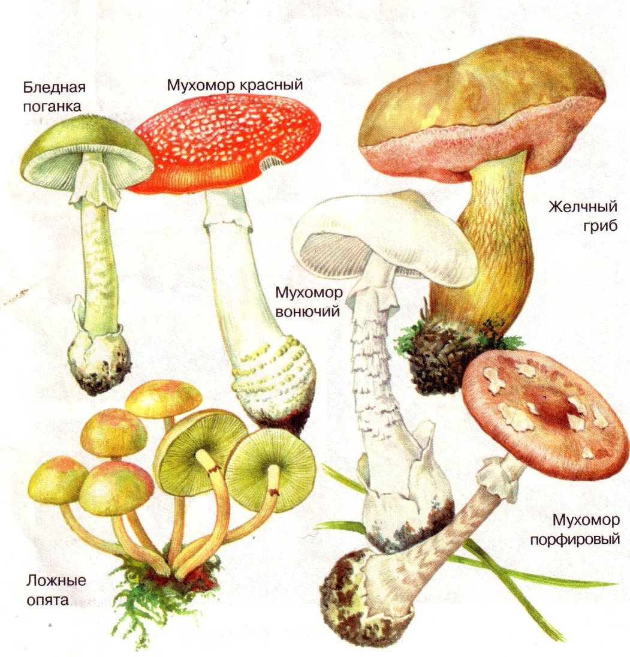
Задания для закрепления материала
Нарисуй схему строения гриба.
Назови съедобные и несъедобные грибы.

Slide 23
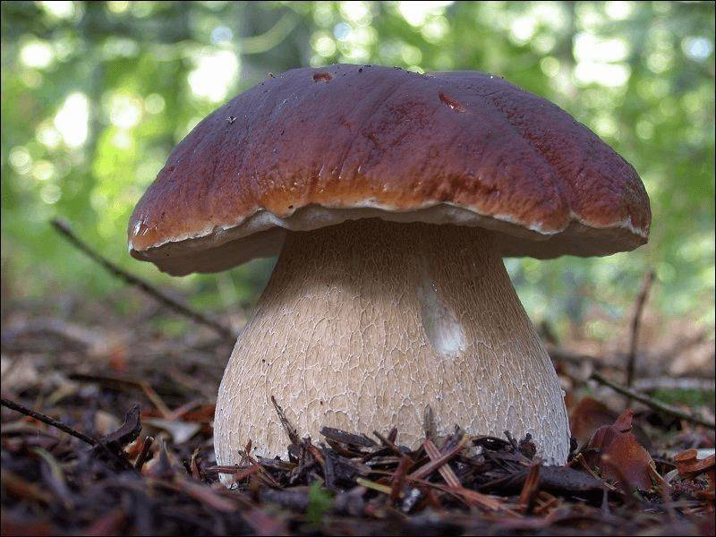
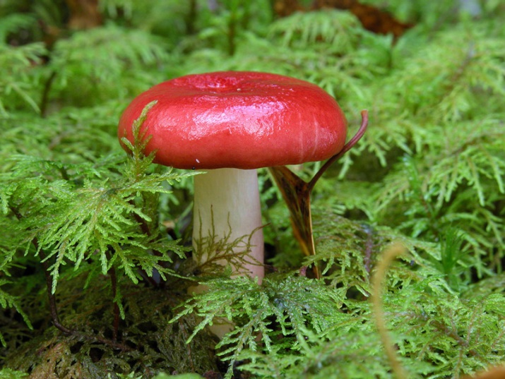
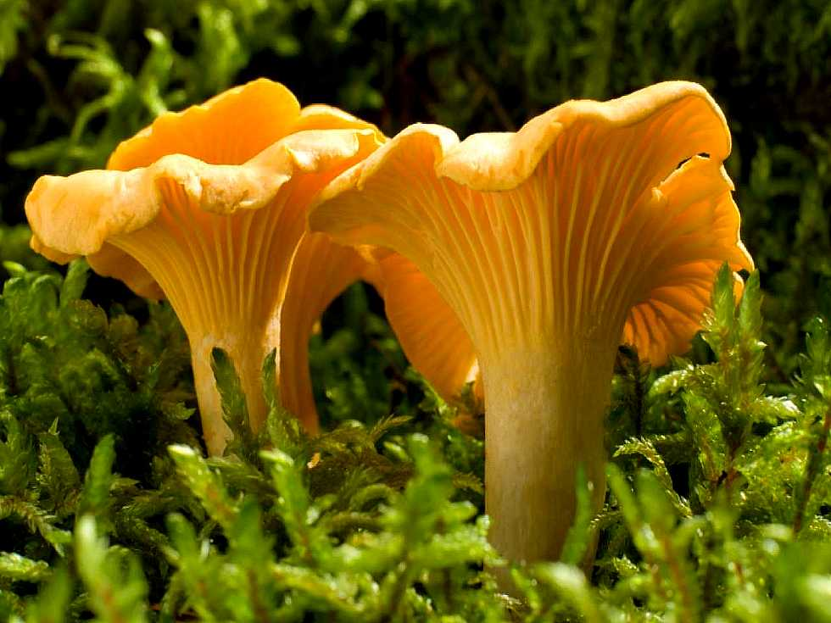
Рефлексия
Игра «Доскажи словечко»
Этот гриб живет под елью,
Под ее огромной тенью.
Мудрый бородач-старик,
Житель бора - …
Ломкий, красочный грибок
Выбрал мягкий уголок.
Как принцесса Белоснежка,
Нас встречает …
Средь сосенок и елок
Вырос крепенький ребенок.
Он от шляпки до штанишек
Ярко-рыжий. Это …

Slide 24

Подведение итогов
К растениям или животным относятся грибы?
На какие две группы делятся грибы по особенностям строения шляпки?
Почему «дружат» гриб и дерево?
Какие вы знаете съедобные и несъедобные грибы?
Грибы – это не растения ,а особая группа живых существ. Части гриба – шляпка, ножка, грибница. Грибы играют большую роль в жизни леса. Различают съедобные и несъедобные грибы.

Slide 25

Спасибо за работу!

